Slide 1
计算机组织与体系结构 期末复习
2025.06

Slide 2

题型
单项选择题
分析计算题
范围
补码的基本概念、性质
第4章 ～ 第9章

Slide 3
第4章 存储系统
Cache
目的：提高主存的平均访问速度。
与主存之间以“块”为单位进行调度。
由硬件管理。主存物理地址→Cache地址
页式虚拟存储器
目的：扩大程序可用的主存容量。
与硬盘之间以“页”为单位进行调度。
主存＋联机工作的外存＋辅助硬件(MMU)＋系统软件(OS)
多级页表
快慢表（微处理器内部的TLB＋主存中的页表）
磁盘
磁记录方式：自同步能力，编码效率
磁盘参数的计算 平均访问时间＝平均寻道时间＋平均等待时间＋数据传输时间 数据传输率【每秒传输多少bit】＝每个扇区的字节数×每道扇区数×磁盘的转速
逻辑地址(虚拟地址)→主存物理地址
与磁盘的转速有关
（磁头移动到目标磁道的时间）
（磁盘旋转半圈的时间）

Slide 4
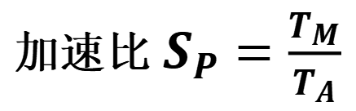
第4章 存储系统
一、Cache
Cache：Cache - 主存
地址映射：全相联、直接映射、组相联
平均访问时间
加速比 $S_{P}=\frac{T_{M}}{T_{A}}$
T_{A}＝T_{C}＋(1－h)×T_{M}
CPU
Cache
主存

Slide 5
第4章 存储系统
一、Cache
Cache地址映射举例
p173，习题 4.25
高速缓存Cache采用4路组相联地址映射方式， 每路2块，每块1KB。主存最大寻址空间为1MB，按字节编址。
(1) 说明主存地址如何划分。（Tag、Index、块内地址）
组相联 主存地址划分
Tag | Index
标记 | 索引 | 块内地址
9
1
10
20
Cache总容量：
4路×2块/路×1KB/块＝8KB

Slide 6
第4章 存储系统
一、Cache
Cache地址映射举例
p173，习题 4.25
高速缓存Cache采用4路组相联地址映射方式， 每路2块，每块1KB。主存最大寻址空间为1MB，按字节编址。
(2) 已知地址映射表如下图所示，若主存地址为 ABCDEH 和12345H，是否命中Cache，确定变换后的高速缓存地址。
地址映射表容量：
有效位
有效位
有效位
有效位
第1路 |  |  | 第2路 |  |  | 第3路 |  |  | 第4路
 | 标记 |  |  | 标记 |  |  | 标记 |  |  | 标记
0 | 058H |  | 1 | 112H |  | 1 | 067H |  | 1 | 157H
1 | 188H |  | 0 | 157H |  | 1 | 157H |  | 1 | 167H
(9+1)位×8行
主存地址：ABCDEH
1010 1011 1100 1101 1110
1010 1011 1100 1101 1110
组相联 主存地址划分
标记 Tag | 索引 | 块内地址
1 5 7 H
命中 第3路、第1块、 第0DEH字节：上面黄色的10位
Index
9
1
10
路内地址：
4DEH

Slide 7
第4章 存储系统
一、Cache
Cache地址映射举例
p173，习题 4.25
高速缓存Cache采用4路组相联地址映射方式， 每路2块，每块1KB。主存最大寻址空间为1MB，按字节编址。
(2) 已知地址映射表如下图所示，若主存地址为 ABCDEH 和12345H，是否命中Cache，确定变换后的高速缓存地址。
有效位
有效位
有效位
有效位
第1路 |  |  | 第2路 |  |  | 第3路 |  |  | 第4路
 | 标记 |  |  | 标记 |  |  | 标记 |  |  | 标记
0 | 058H |  | 1 | 112H |  | 1 | 067H |  | 1 | 157H
1 | 188H |  | 0 | 157H |  | 1 | 157H |  | 1 | 167H
主存地址：12345H
不命中
0001 0010 0011 0100 0101
0001 0010 0011 0100 0101
组相联 主存地址划分
标记 Tag | 索引 | 块内地址
0 2 4 H
Index
9
1
10

Slide 8
第4章 存储系统
一、Cache
Cache地址映射举例
p174，习题 4.26
高速缓存Cache与主存之间采用全相联地址映射方式， 高速缓存的容量为4KB，分为4块，主存容量为1MB。
(2) 若主存读写时间为300ns，Cache读写时间为30ns， 而存储系统平均读写时间为32.7ns，
则该Cache的命中率为________。
99.1%
T_{A}＝T_{C}＋(1－h)×T_{M}
CPU
Cache
主存
误！Cache访存时间与h无关！不管是否命中都要30ns！
32.7ns＝30ns＋(1－h)×300ns
h ＝(30ns＋300ns－32.7ns)/ 300ns
＝99.1%

Slide 9
第4章 存储系统
一、Cache
Cache地址映射举例
p174，习题 4.26
高速缓存Cache与主存之间采用全相联地址映射方式， 高速缓存的容量为4KB，分为4块，主存容量为1MB。
(1) 地址映射表共______个存储单元(即共多少行)， 每个存储单元(行)至少包括______位(包含有效位)。
注：不考虑行号、修改位、用于替换策略的替换控制位等。
(3) 地址映射表如下图所示，确定变换后的Cache地址。
① 主存地址为88888H时，
Cache地址为______H。
② 主存地址为56789H时，
Cache地址为______H。
4
11
00 1000 1000
1000 1000 1000 1000 1000
488
0 | 388H
1 | 222H
2 | 159H
3 | 367H
01
11 1000 1001
0101 0110 0111 1000 1001
B89
10
全相联 主存地址划分
标记 Tag | 块内地址
此表省略了有效位
(假设有效位均为1)
10
10
20

Slide 10
如果题目改成“组相连”
比如两组，那就要一位组号
所以tag = 10-1（不存组号）+1（标记位） = 10
如果题目改成“直接相连”
地址划分 = 标记（Tag） + Cache 块号（Index） + 块内地址（Offset）
所以tag = 10-2（不存块号）+1 =9
可以说，页内、块内的地址长度是固定的，总的地址长度一经编址方式确定就确定下来了，二者的差值就包含了tag和index两个部分，三种映射方式导致了index的计算方式不一样，从而tag的长度也有区别

Slide 11
第4章 存储系统
一、Cache
Cache地址映射举例
p176～177，习题 4.38
某计算机主存按字节编址，虚拟(逻辑)地址空间大小为256MB，主存物理地址空间大小为16MB，页面大小4KB； Cache采用直接映射方式，共8块，每块为32B。
系统运行到某一时刻时，页表的部分内容和Cache地址映射表的内容分别如图a、图b所示， 图中实页号及标记字段的内容为十六进制形式。 请回答下面的问题。
虚 页 号 | 有 效 位 | 实 页 号 | …
0 | 1 | 23B | …
1 | 1 | 226 | …
2 | 0 | — | …
3 | 1 | 287 | …
4 | 0 | — | …
5 | 1 | 20D | …
6 | 1 | 235 | …
7 | 1 | 2A4 | …
行 号 | 有效 位 | 标记 | …
0 | 1 | 2A46 | …
1 | 1 | 23B9 | …
2 | 1 | 20D6 | …
3 | 0 | — | …
4 | 1 | 20D8 | …
5 | 1 | 20D6 | …
6 | 0 | — | …
7 | 1 | 23BA | …
图a 页表的部分内容
图b Cache地址映射表

Slide 12
第4章 存储系统
一、Cache
Cache地址映射举例
p176～177，习题 4.38
主存按字节编址，虚拟(逻辑)地址空间大小为256MB，主存物理地址空间大小为16MB，页面大小4KB；Cache采用直接映射方式，共8块，每块为32B。
图a 页表的部分内容
(1)
(2)
虚拟地址：
虚页号 | 页内地址
16位
12位
28位
主存物理地址：
实页号 | 页内地址
12位
12位
图b Cache地址映射表
24位
Tag | Index
16位
3位
5位

Slide 13
第4章 存储系统
一、Cache
Cache地址映射举例
p176～177，
习题 4.38
虚拟地址：
虚页号 | 页内地址
16位
12位
主存物理地址：
实页号 | 页内地址
图a 页表的部分内容
12位
12位
Tag | Index
(3)
某指令访问主存，虚拟地址为 00056A8H 。
16位
3位
5位
虚拟地址：
0005 6A8
主存物理地址：
20D 6A8
Tag
有效且相等
图b Cache地址映射表
1010 1000
Index
Cache内部地址：
A8（命中）

Slide 14
理解：
cpu总是先拿到一个虚拟地址，然后把页号拿出来，去页表中找到对应的实页号码，合成成物理地址
而这个物理地址，就是Cache需要的地址和主存页面地址的交汇处
通过按照Cache地址需要的那样进行划分，就可以得到在Cache中对应的地址，然后看是否命中
注：题目中的页表并没有完全展示出来，页表本身很大（应该是页号那么大【16^4 】）

Slide 15
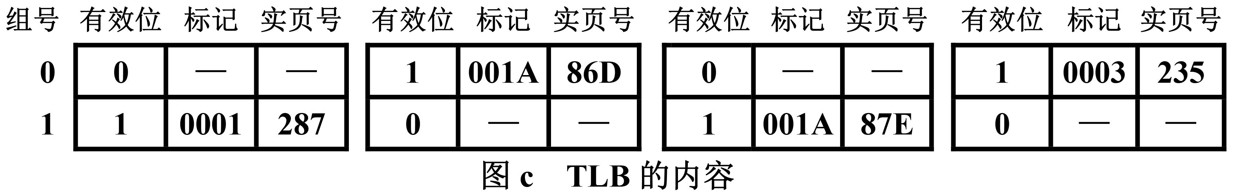
第4章 存储系统
一、Cache
Cache地址映射举例
p176～177，习题 4.38
(4) 为该计算机配置一个4路组相联的TLB共可存放8个页表项，其当前内容（十六进制）如图c所示。
虚拟(逻辑)地址空间大小为256MB，
(页面大小4KB)
87E
虚拟地址：
主存物理地址：
H
Tag | index | 页内地址
虚拟地址：00356A8H
6A8
15位
1位
12位
28位
0000 0000 0011 0101 0110 1010 1000
Tag
index
页内地址
有效且相等
考虑 TLB 是
全相联的情况？
001A

Slide 16
第4章 存储系统
一、Cache
Cache地址映射举例
为该计算机配置一个全相联的TLB共可存放8个页表项， 其当前内容（十六进制）如图所示。
虚拟(逻辑)地址空间大小为256MB，
(页面大小4KB)
虚拟地址：00356A8H
6A8
主存物理地址：
H
有效位 | 标记 | 实页号
0 | － | －
1 | 0003 | 287
1 | 0034 | 86D
0 | － | －
0 | － | －
1 | 0035 | 87E
1 | 0006 | 235
0 | － | －
虚拟地址：
Tag | 页内地址
16位
12位
28位
87E
并行比较
0035
0000 0000 0011 0101 0110 1010 1000
Tag
页内地址

Slide 17
第4章 存储系统
一、Cache
全相联、组相联：Cache替换算法
随机替换算法 （RAND, Random Algorithm）
先进先出替换算法 (FIFO, First-in First-out Algorithm)
近期最少使用(最久未用)替换算法 （LRU, Least Recently Used Algorithm）

Slide 18
第4章 存储系统
二、虚拟存储器
虚拟存储器：主存 – 联机工作的辅存(硬盘)
地址映射：OS（全相联）
地址变换：MMU
页式虚拟存储器
多级页表
快慢表法
主存中的页表：慢表
CPU内部的TLB：快表

Slide 19
第4章 存储系统
 | 核心特征（记关键词） | 自同步能力？
三、磁盘
磁记录方式
数据序列
1
0
1
1
1
0
0
0
1
RZ
归零制
NRZ
无自同步能力
不归零制
见“1”就变不归零制
NRZ1
无自同步能力
FM
调频制
改进 调频制
MFM
PM
调相制

Slide 20
 | 每位归零，1就是1正，0就是负 | 有（因频繁跳变）
 | 1就是1正，0就是负 | 无
 | 1 跳变、0 保持 | 无
 | 开头：每位开头都跳 中间：1在中间跳，0不跳【一共2个跳】 | 有
 | 开头不跳， 只有中间1跳，0连续时补时钟跳变【一共2个跳】 | 有
 | 相位跳变（正 / 负跳表 1/0）【保证中间能跳 | 有

Slide 21
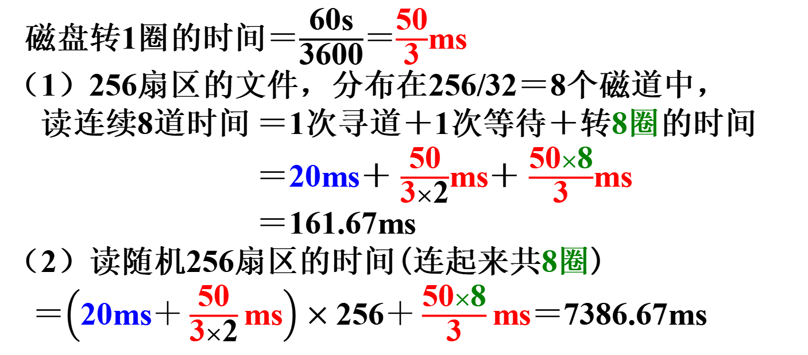
第4章 存储系统
三、磁盘
教材 p165，例 4.11
【例 4.11】某单面磁盘的转速为3600r/min，平均寻道时间为20ms，每磁道有32扇区，每扇区字节数为512B。
从磁盘读一个占256扇区的文件，考虑两种情况：
（1）文件连续存储；
（2）文件随机存储。那么读取该文件需要多长时间？
磁盘转1圈的时间＝$\frac{\text{60}\text{s}}{\text{3}\text{600}}$＝$\frac{\text{50}}{\text{3}}$ms
（1）256扇区的文件，分布在256/32＝8个磁道中，
读连续8道时间 ＝1次寻道＋1次等待＋转8圈的时间
＝20ms＋ $\frac{\text{50}}{\text{3}×\text{2}}$ms＋ $\frac{\text{50}×\text{8}}{\text{3}}$ms
＝161.67ms
（2）读随机256扇区的时间(连起来共8圈)
＝$\left(\text{20}\text{ms}＋\frac{\text{50}}{\text{3}×\text{2}}\text{ms}\right)×\text{256}＋\frac{\text{50}×\text{8}}{\text{3}}\text{ms}$＝7386.67ms
【解】

Slide 22
第4章 存储系统
三、磁盘
教材p177-178,习题 4.43
某硬磁盘有5个记录面，记录面上有效记录区域的内径为20cm，外径为30cm。磁道上记录的位密度为250b/mm，道密度为10道/mm，每一磁道上分为16个扇区，每个扇区记录1KB，磁盘旋转速度为10000rpm；则：
该硬盘的格式化容量为_____MB，
该硬盘的数据传输速率为______MB/s。
【解】
磁道数＝(300/2－200/2)mm×10道/mm＝500道；
每磁道的格式化容量＝16扇区×1KB/扇区＝16KB；
格式化容量＝5面×500道×(16/1024)MB≈39MB；
数据传输速率＝(10000道/60s)×(16/1024)MB≈2.60MB/s 。
D
C
存储文件时应尽可能放在同一柱面上， 或者放在相邻柱面上 →缩短寻道时间。
200mm
300mm

Slide 23
内径：直径
传输速率一般用格式化容量来算

Slide 24
第4章 存储系统
三、磁盘
磁盘阵列
RAID0：分条、无冗余
RAID控制器
条带0
条带1
条带2
条带3
分条0
条带4
条带5
条带6
条带7
性能最佳： I/O性能、容量。
高速数据传输
高速I/O请求
无错误校验功能。
至少两块磁盘。
应用： 对可靠性要求不高、对I/O性能要求高的场合。
分条1
条带8
条带9
条带10
条带11
分条2
条带12
条带13
条带14
条带15
分条3
……
……
……
……
……
物理盘0
物理盘1
物理盘2
物理盘3

Slide 25
RAID0 把连续数据按 “条带”（Stripe）拆分，分散存到多块物理硬盘。
条带大小是拆分数据块的长度：小条带适合随机读写（数据分散更细，多盘并行度高 ）；大条带适合连续读写（减少盘间切换开销 ）
假设单盘顺序读写速度是 R ，N 块盘组成 RAID0 时，顺序读写速度接近 \(N×R\)（多盘同时传输数据 ）。
风险：分散存储，任意一块盘故障，整个阵列数据丢失
适合需要高速IO，能接受风险的地方

Slide 26
第4章 存储系统
三、磁盘
磁盘阵列
RAID1：镜像【一个内容在n块盘中各存一次】，利用率1/n，极低！
Extent0
Extent1
Virtual Disk
Data Block 0
Data Block 0
Data Block 0
Data Block 1
Data Block 1
Data Block 1
Data Block 2
Data Block 2
Data Block 2
Data Block 3
Data Block 3
Data Block 3
Data Block 4
Data Block 4
Data Block 4
Data Block 5
Data Block 5
Data Block 5
Data Block 6
Data Block 6
Data Block 6
Data Block 7
Data Block 7
Data Block 7
Data Block 8
Data Block 8
Data Block 8
Data Block 9
Data Block 9
Data Block 9
Data Block 10
Data Block 10
Data Block 10
Data Block 11
Data Block 11
Data Block 11
Data Block 12
Data Block 12
Data Block 12
Data Block 13
Data Block 13
Data Block 13
Data Block 14
Data Block 14
Data Block 14
Data Block 15
Data Block 15
Data Block 15
…
…
…

Slide 27
第4章 存储系统
三、磁盘
磁盘阵列
RAID5：块分布式奇偶校验【在raid0的基础上，计算每一块的
奇偶校验信息，当有一个坏了，可以用其余东西反推回去，但2+坏了就不行】
RAID控制器
条带0
条带1
条带2
条带3
P(0~3)
进程A写
条带4
条带5
条带6
P(4~7)
条带7
条带8
条带9
P(8~11)
条带10
条带11
进程C写
条带12
P(12~15)
条带13
条带14
条带15
P(16~19)
条带16
条带17
条带18
条带19
进程B写
并发I/O
至少需要3个硬盘。
是目前采用最多、最流行的方式。

Slide 28
第4章 存储系统
三、磁盘
磁盘阵列
RAID6：双冗余度
RAID控制器
条带0
条带1
条带2
条带3
P(0~3)
Q(0~3)
条带4
条带5
条带6
P(4~7)
Q(4~7)
条带7
条带8
条带9
P(8~11)
Q(8~11)
条带10
条带11
条带12
P(12~15)
Q(12~15)
条带13
条带14
条带15
P(16~19)
Q(16~19)
条带16
条带17
条带18
条带19
校验算法：
校验数据P：采用传统的异或算法生成。【同RAID5】
校验数据Q：目前最常见的实现 ——【新增】 基于伽罗华域(Galois Field)的里德-索罗门(Reed-Solomon)算法。 将数据在伽罗华域做换算，然后将换算结果异或。 代数系统→群论→有限域【3+块坏了不能恢复】

Slide 29
第5章 指令系统
一、数据储存顺序/边界对齐
【例】
32位的十六进制数据12345678H，在以字节编址的主存空间4000H开始位置存储：
数据存储顺序
大端存储【
小端存储
地址（十六进制） | 大端存储 | 小端存储
4000 | 12 | 78
4001 | 34 | 56
4002 | 56 | 34
4003 | 78 | 12
按字节编址，边界对齐：
16位字长的数据：起始地址为2的整数倍。
32位字长的数据：起始地址为4的整数倍。
64位字长的数据：起始地址为8的整数倍。

Slide 30
大端：正常排队，头部现存，又地址从高到低来存，所以头部存起始地址。【别忘了起始地址的边界对齐要求，每一个数据都应该检验！

Slide 31
第5章 指令系统
一、数据储存顺序/边界对齐
【例】边界对齐、数据的小端存储方式
某计算机存储器按字节编址，
采用小端方式存放数据。
假定编译器规定 int 型和 short 型
长度分别为 32位和16位，
并且数据按边界对齐存储。
某C语言程序段如右：
若record变量的首地址为0xC008，则地址0xC008中内容及record.c的地址分别为______。
struct {
int a;
char b;
short c;
} record;
record.a = 273;
A. 0x00、0xC00D
B. 0x00、0xC00E
C. 0x11、0xC00D
D. 0x11、0xC00E
273＝256+17
＝100010001₂
＝00000111H《转成十六进制来存，十六进制的长度由分配的空间
决定，前面不够就补零，注意边界起始位置要满足边界条件【是分配空间对应字节数的整数倍》

Slide 32
第5章 指令系统
二、指令功能的设计
指令的典型分类：
数据传送类
算术运算类
逻辑运算类
数据转换类
输入/输出类
系统控制类
程序控制类
访问接口的方式：
统一编址：LOAD/STORE
独立编址：IN/OUT
通常是特权指令，虚存管理、 任务切换、改变处理器工作模式
转移指令: JZ,JMP
循环控制指令: LOOP
过程调用和返回指令:CALL,RET
程序自中断指令: INT
（修改PC的内容）

Slide 33

第5章 指令系统
缺点：
操作码占存储空间大；
指令规模扩充受限。
指令格式、操作码设计
定长操作码
指令系统共N条指令，所有指令均用n位编码， 应满足：N≤2^{n}
从2^{n}个编码中选出N个编码， 用来表示N条指令的操作码。
平均码长为n
变长操作码
原则：短码不能是长码的前缀
扩展操作码设计
平均码长＝
优点：
操作码构造简单，
硬件设计简单，
译码速度快。
$$\sum_{i=1}^{n}{p_{i}×l_{i}}$$
三、指令格式设计

Slide 34
第5章 指令系统
三、指令格式设计
【p192，例5.3】
某计算机中有20条指令的使用频度是80%，80条指令的使用频度是15%，40条指令的使用频度是5%，试设计固定长度和可变长度的编码。
【解】
（1）定长操作码：
20＋80＋40＝140 条指令，8位操作码长度。
从256种编码中选出140种即可。
（2）扩展操作码：

Slide 35
A类指令：使用频度 80%，共 20 条。
B类指令：使用频度 15%，共 80 条。
C类指令：使用频度 5%，共 40 条。
00000
00001
00010
00011
00100
00101
00110
00111
01000
01001
01010
01011
01100
01101
01110
01111
10000
10001
10010
10011
10100
10101
10110
10111
11000
11001
11010
11011
11100
11101
11110
11111
5位
A
类
指
令
的
操
作
码
10100 000
10100 001
10100 010
10100 011
10100 100
10100 101
10100 110
10100 111
……
11101 000
11101 001
11101 010
11101 011
11101 100
11101 101
11101 110
11101 111
8位
（2）设计扩展操作码：
从短码(A 类指令)开始设计。使用频率高的放短码
求满足2^{x}＞20的最小x，
最小 x＝5
求满足(2⁵-20)×2^{y}＞80 的最小y，
即：12×2^{y}＞80
，最小 y＝3
?×2³≥80
，?＝10
((2⁵-20)×2³-80)×2^{z}＞40
保
留
给
更
长
操
作
码
的
前
缀
XXX
XXX
XXX
XXX
XXX
XXX
XXX
XXX
XXX
XXX
即：16×2^{z}＞40
，z＝2
11110 000 YY
11110 001 YY
11110 010 YY
11110 011 YY
11110 100 YY
11110 101 YY
11110 110 YY
11110 111 YY
11111 000 YY
11111 001 YY
YY : 00
01
10
11
?×2²≥40
，?＝10
平均操作码长度
＝ 5×80%＋8×15%＋10×5%
10位
＝ 5.7（位）
XXX
XXX
YY
YY

Slide 36
Page 211～212，习题 5.8
假设某型号的计算机共有14条指令，各条指令的使用频率分别为：0.01、0.15、0.12、0.03、0.02、0.04、0.02、0.04、0.01、0.13、0.15、0.14、0.11、0.03。
试给出定长、只能有两种码长的扩展操作码 两种编码方案，并计算各种方案的平均码长。
【解】
指令 | I₁ | I₂ | I₃ | I₄ | I₅ | I₆ | I₇
概率 | 0.15 | 0.15 | 0.14 | 0.13 | 0.12 | 0.11 | 0.04
指令 | I₈ | I₉ | I₁₀ | I₁₁ | I₁₂ | I₁₃ | I₁₄
概率 | 0.04 | 0.03 | 0.03 | 0.02 | 0.02 | 0.01 | 0.01

Slide 37
定长编码：
指令 | I₁ | I₂ | I₃ | I₄ | I₅ | I₆ | I₇
概率 | 0.15 | 0.15 | 0.14 | 0.13 | 0.12 | 0.11 | 0.04
扩展编码 | 0000 | 0001 | 0010 | 0011 | 0100 | 0101 | 0110
码长 | 4 | 4 | 4 | 4 | 4 | 4 | 4
指令 | I₈ | I₉ | I₁₀ | I₁₁ | I₁₂ | I₁₃ | I₁₄
概率 | 0.04 | 0.03 | 0.03 | 0.02 | 0.02 | 0.01 | 0.01
扩展编码 | 0111 | 1000 | 1001 | 1010 | 1011 | 1100 | 1101
码长 | 4 | 4 | 4 | 4 | 4 | 4 | 4
其操作码的平均码长：H＝4（位）。

Slide 38
两种码长的扩展操作码：
大概率
指令 | I₁ | I₂ | I₃ | I₄ | I₅ | I₆ | I₇
概率 | 0.15 | 0.15 | 0.14 | 0.13 | 0.12 | 0.11 | 0.04
扩展编码
码长
指令 | I₈ | I₉ | I₁₀ | I₁₁ | I₁₂ | I₁₃ | I₁₄
概率 | 0.04 | 0.03 | 0.03 | 0.02 | 0.02 | 0.01 | 0.01
扩展编码
码长
小概率

Slide 39
两种码长的扩展操作码：
大概率
指令 | I₁ | I₂ | I₃ | I₄ | I₅ | I₆ | I₇
概率 | 0.15 | 0.15 | 0.14 | 0.13 | 0.12 | 0.11 | 0.04
扩展编码 | 000 | 001 | 010 | 011 | 100 | 101 | 11000
码长 | 3 | 3 | 3 | 3 | 3 | 3 | 5
指令 | I₈ | I₉ | I₁₀ | I₁₁ | I₁₂ | I₁₃ | I₁₄
概率 | 0.04 | 0.03 | 0.03 | 0.02 | 0.02 | 0.01 | 0.01
扩展编码 | 11001 | 11010 | 11011 | 11100 | 11101 | 11110 | 11111
码长 | 5 | 5 | 5 | 5 | 5 | 5 | 5
小概率
其操作码平均码长为：H＝
H＝(0.15＋0.15＋0.14＋0.13＋0.12＋0.11)×3＋ (0.04＋0.04＋0.03＋0.03＋0.02＋0.02＋0.01＋0.01)×5
＝0.8×3＋0.2×5＝3.4（位）

Slide 40
第5章 指令系统
四、寻址方式：
CPU
指令
指令
操作码
操作数
操作码
寄存器编号
寄存器组
立即寻址【立即数】
CPU
操作数
寄存器寻址
速度快
指令长度短
取得操作数最快

Slide 41
第5章 指令系统
四、寻址方式：
指令
主存
操作码
操作数地址
（主存 地址）
CPU
操作数
直接寻址
主存
指令
操作码
操作数地址的地址
取得操作数
最慢
操作数
CPU
操作数地址
间接寻址

Slide 42
第5章 指令系统
四、寻址方式：
操作码
寄存器编号
寄存器组
主存
指令
操作数地址
操作数
CPU
相对快
寄存器间接寻址
基址寻址
CPU
主存
指令
操作码
B
地址偏移D
相对慢
＋
操作数
基址寄存器

Slide 43
第5章 指令系统
四、寻址方式：
CPU
-2^{n-1}≤X≤＋(2^{n-1}-1)
PC相对寻址
真值X的范围
指令
“与地址无关的程序设计”
操作码
地址偏移D(n位补码)
主存
①
访问数据
＋
②
数据
或
②
③
PC
指令
取下一条指令
无需考虑本指令在主存中的再定位问题。
节省指令的存储空间。
主存按字编址，PC内容为顺序下一条指令的地址:
向前(大地址方向)跳转,
向后(小地址方向)跳转,
最多跳过的指令数
最多跳过的指令数
＝|(2^{n-1}-1)+1| / 每指令字数
＝|-2^{n-1}+1| / 每指令字数

Slide 44
第5章 指令系统
五、CISC 和 RISC
早期 CISC 处理器的特点：
想让一条指令实现复杂功能【记：三多一拆一少
指令系统复杂 —— 条数多、寻址方式多、格式多
多数指令执行需多个时钟周期
有多种指令可以访问主存
控制器采用微程序方式实现【把指令拆成微指令序列
寄存器数量有限【早期寄存器少，多依赖内存，这会增加访存次数，减缓效率
x86（Intel、AMD、海光、兆芯）

Slide 45
第5章 指令系统
ARM(飞腾、鲲鹏)、RISC-V、
龙芯、申威(Alpha)、
POWER、MIPS、SPARC
RISC的特点：
指令系统简单
指令条数少、格式少、长度固定、功能简单
寻址方式少
采用硬布线控制逻辑（不用或少用微程序控制）
Load/Store结构
只有LOAD和STORE指令可以访问存储器
寄存器多
寄存器窗口技术
十分重视提高流水线的执行效率
大部分指令可以单周期执行完成
延迟转移技术
指令流调整技术
十分强调优化编译技术的作用
五、CISC 和 RISC

Slide 46
二者核心对比问题
指令格式，条数，功能，长度，需要时钟周期：长（多）/ 短（少）
寄存器数量：少、多【和上面反过来！】
谁可以访问主存
怎么控制：微程序/ 硬布线

Slide 47
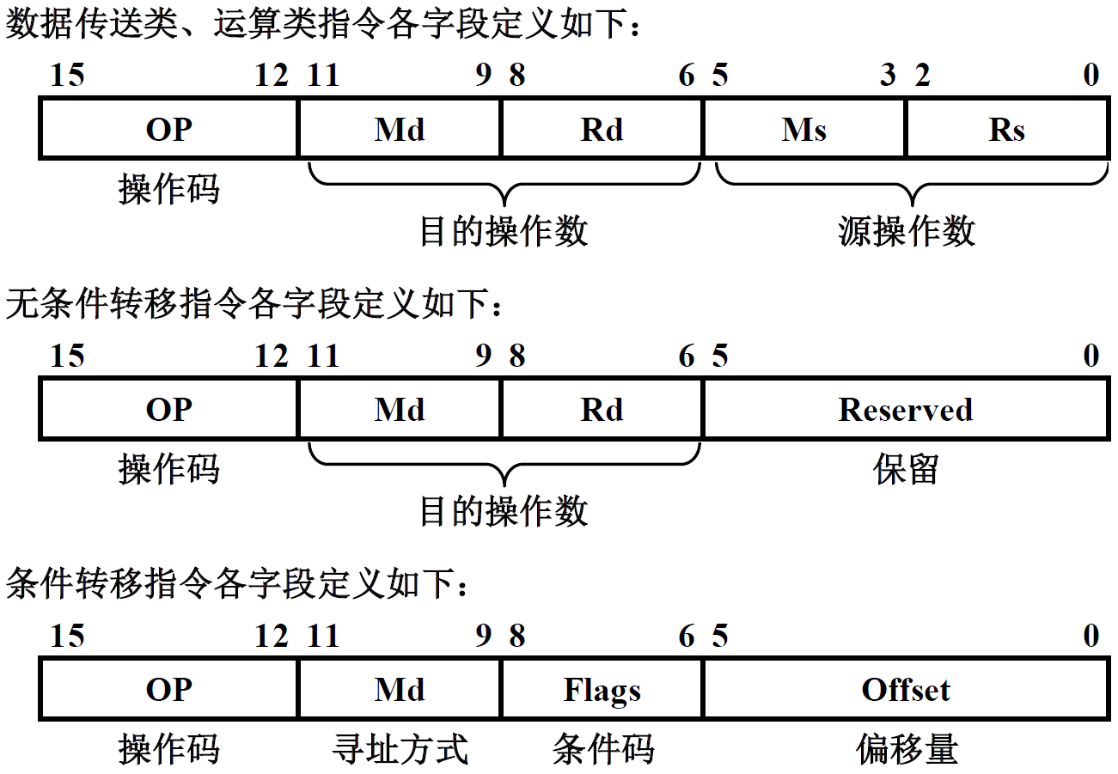
【例】某计算机字长为16位，主存最大地址空间为128KB，按字编址（即每个16位的字占用一个内存地址）。
该计算机所有指令均为单字长，共有以下三种指令格式：
源操作数
寻址方式
源
寄存器号
目的操作数
寻址方式
目的
寄存器号
六、综合举例-1
寻址方式
寄存器号
不用
指明条件转移指令 需要判断的标志位
寻址方式
补码表示的偏移量

Slide 48
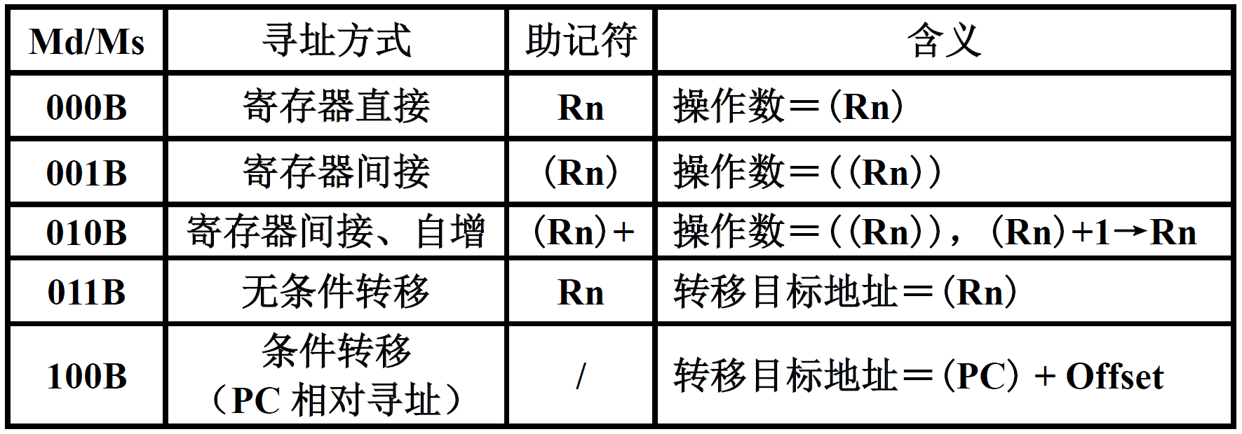
六、综合举例-1
【例】
寻址方式定义：
字长16位, 主存最大地址 空间128KB, 按字编址, 所有指令均为单字长。
(1) 该指令系统最多可有 多少条指令？ 【指令数
该计算机最多可有多少个
通用寄存器？ 该计算机地址寄存器AR
和数据寄存器DR
至少各需多少位？
(2) 无条件转移指令跳转的 地址范围是多少？
2⁴=16
2³=8
16位
16位
128KB÷2B＝64K
寄存器与内存地址均为16位
→可跳转到64K字内存空间的任意位置

Slide 49
指令数由操作码长度l决定 = 2^l
寄存器数由寄存器码长决定
地址寄存器：要能存在最大地址，所以：主存空间➗ 字长（因为是按字编址）
数据寄存器：要存下一个字的长度，所以是16位
（2）要结合题目信息了！
因为这里的无条件转移指令是寄存器间接寻址，所以偏移量的大小由寄存器的位数决定
结合第一问：那就是16位

Slide 50
程序的执行方向
向后
执行
条件转移指令
PC→
顺序下一条指令
向前
字长16位, 主存最大地址 空间128KB, 按字编址, 所有指令均为单字长。
(3) 条件转移指令的相对 偏移量范围是多少？ 以条件转移指令的位置 为基准，向前(程序执行 的方向)跳，最多可以跳过多少条指令？ 向后跳，最多可以跳过多少条指令？
条件转移指令的相对偏移量 (补码)范围为 -2⁵～2⁵-1，
即 -32到+31。
向前跳，最多跳32条指令；
向后跳，最多跳31条指令。

Slide 51
相对偏移量一般就是按照补码来算，有正有负。偏移量是“偏移了多少个编址单位A”（假设按A编址）
加上按字编址，
所以地址偏移的范围X，就是偏移了X个字
注意题目信息：明确了“所有指令均为单字长”，所以一个指令长度就是一个字
就是能跳过的指令数（数量 = 偏移大小/ 指令大小 = X）

Slide 52
字长16位, 主存最大地址 空间128KB, 按字编址, 所有指令均为单字长。
(4) 若操作码0010B表示 加法操作(汇编语言助记 符为ADD)， 寄存器R4的内容为1234H、 寄存器R5的内容为5678H； 内存地址1234H的内容为5678H， 内存地址5678H的内容为1234H，则： 汇编语句 “ADD (R4), (R5)+” (逗号左侧为目的操作数，逗号右侧为源操作数)对应的机器码是什么(用16进制表示)？指令执行后，哪些寄存器和内存单元的内容会改变？ 改变后的内容是什么？
68ACH
5679H
0010 001（Md） 100(4号寄存器) 010（Ms） 101（五号寄存器）
即 2315H。

Slide 53
全国- 408 计算机专业基础考研 2021 43.(15分)
假定计算机M字长为16位，按字节编址，连接CPU和主存的系统总线中地址线位20位、数据线为8位，采用16位定长指令字， 指令格式及其说明如下：
格式 | 6位 | 2位 | 2位 | 2位 | 4位 | 指令功能或指令格式说明
R型 | 0 0 0 0 0 0 | rs | rt | rd | op1 | R[rd]← R[rs] op1 R[rt]
I型 | op2 | rs | rt | imm |  | ALU运算、条件转移、访存操作
J型 | op3 | target |  |  |  | PC的低10位 ← target
其中，op1～op3为操作码，rs、rt 和 rd 为通用寄存器编号，
R[r]表示寄存器r的内容，imm为立即数，target为转移目标的形式地址。请回答下列问题。
16
1M
1）ALU的宽度是______位，可寻址主存空间大小为______字节，
指令寄存器应有______位，
主存地址寄存器(MAR)应有______位，
主存数据寄存器(MDR)应有______位。
【ALU宽度等于 机器字长！】
16
20
六、综合举例-2
8

Slide 54
全国- 408 计算机专业基础考研 2021 43.(15分)
假定计算机M字长为16位，按字节编址，连接CPU和主存的系统总线中地址线位20位、数据线为8位，采用16位定长指令字， 指令格式及其说明如下：
格式 | 6位 | 2位 | 2位 | 2位 | 4位 | 指令功能或指令格式说明
R型 | 0 0 0 0 0 0 | rs | rt | rd | op1 | R[rd]← R[rs] op1 R[rt]
I型 | op2 | rs | rt | imm |  | ALU运算、条件转移、访存操作
J型 | op3 | target |  |  |  | PC的低10位 ← target
2⁴＝16
2）R型格式最多可定义_________种操作，
I型和J型格式最多可定义___________种操作
【易！注意前缀码原则限制！
通用寄存器最多有______个。
【不熟：rs/rt/rd 是寄存器编码字段】
2⁶-1＝63
4
六、综合举例-2

Slide 55
全国- 408 计算机专业基础考研 2021 43.(15分)
假定计算机M字长为16位，按字节编址，连接CPU和主存的系统总线中地址线位20位、数据线为8位，采用16位定长指令字， 指令格式及其说明如下：
R3 ← (R1)－(R2)
格式 | 6位 | 2位 | 2位 | 2位 | 4位 | 指令功能或指令格式说明
R型 | 0 0 0 0 0 0 | rs | rt | rd | op1 | R[rd]← R[rs] op1 R[rt]
I型 | op2 | rs | rt | imm |  | ALU运算、条件转移、访存操作
J型 | op3 | target |  |  |  | PC的低10位 ← target
3）假定 op1 为 0010 和 0011 时，分别表示带符号整数减法和带符号整数乘法指令，则指令01B2H的功能是什么？
若1、2、3号通用寄存器当前内容分别为B052H、0008H、0020H，则分别执行指令01B2H和01B3H后，3号通用寄存器的内容各是什么？各自结果是否溢出？
0000 00 01 10 11 0010
B052H
1011 0000 0101 0010
000
R3 ← (R1)－(R2)
－ 8H
8290H
溢出
R3 ← (R1)×(R2)
B04AH
不溢出
乘以8相当于左移3位

Slide 56
全国- 408 计算机专业基础考研 2021 43.(15分)
假定计算机M字长为16位，按字节编址，连接CPU和主存的系统总线中地址线位20位、数据线为8位，采用16位定长指令字， 指令格式及其说明如下：
格式 | 6位 | 2位 | 2位 | 2位 | 4位 | 指令功能或指令格式说明
R型 | 0 0 0 0 0 0 | rs | rt | rd | op1 | R[rd]← R[rs] op1 R[rt]
I型 | op2 | rs | rt | imm |  | ALU运算、条件转移、访存操作
J型 | op3 | target |  |  |  | PC的低10位 ← target
4）若采用 I 型格式的访存指令中 imm(偏移量)为带符号整数，
则地址计算时应对 imm 进行零扩展还是符号扩展？
【两种扩展方式：关键区别在于前面是用什么数字填充
0扩展就是在前补零；符号扩展核心是在前面补和符号相同的数，比如负数就补1
5）无条件转移指令可以采用上述哪种指令格式？
【无条件转移的本质就是，更改PC的值，
从而直接跳转到对应位置】
J 型
六、综合举例-2
Notes:
STORE R2,-5(R3)

Slide 57
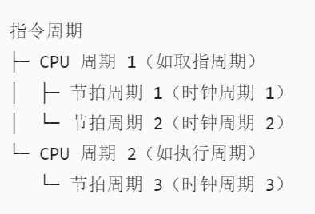
第6章 控制器设计、CPU
CPU的内部结构（数据通路）。
指令周期【完成一个机器指令】 >=CPU周期【完成一个基本操作, 如“取指令”】
>=节拍周期【由一个或多个时钟周期组成】 >=时钟周期【最基本单位】
控制器的两种设计方法：
硬布线：快，设计困难、不可修改、难以扩充
微程序：慢，设计简单、规范，便于修改/扩充
微程序控制基本原理，微指令的组织方式； 水平型微指令控制域的设计。
相容和互斥： 分辨不同的控制信号的相容性或者互斥性。

Slide 58
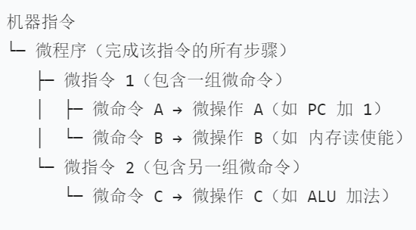
硬布线：硬件直接生成指令信号
微程序：用微指令序列间接生成控制信号
Link：二者是前面RISC和sisc 的具体实现手段
微命令序列【控制信号】和微操作序列【硬件动作】
Link：一条（机器）指令对应一个微程序，该微程序包含从取指令到执行指令一个完整微操作序列对应的全部微指令， 它被存入一个称为控制存储器（control memory）的ROM中。

Slide 59
第6章 控制器设计、CPU
p267，习题 6.13
【例1】
某微程序控制器采用的微指令字长为24位。微命令部分由4个字段构成，各字段所包括的互斥微命令分别为5个、8个、14个和3个。另外控制产生次地址的条件有3种。试说明该微控制器最多可用几位来表示次地址？控制存储器的容量为多少？
【解】
5个互斥微命令加一个NOP，需3位编码； [log₂(5+1)]_{向上取整}
8个互斥微命令加一个NOP，需4位编码； [log₂(8+1)]_{向上取整}
14个互斥微命令加一个NOP，需4位编码；[log₂(14+1)]_{向上取整}
3个互斥微命令加一个NOP，需2位编码； [log₂(3+1)]_{向上取整}
次地址控制字的只需2位编码即可。 [log₂3]_{向上取整}
次地址编码为：24－(3＋4＋4＋2＋2)＝9位【表征了地址的总数
控制存储器的容量为：2⁹×24bit＝512×24bit
24bit
控 制 域 |  |  |  | 次地址控制 | 地址
字段1 | 字段2 | 字段3 | 字段4 | AC
3bit
4bit
4bit
2bit
2bit
9bit
Notes:
控存地址9位，那么μAR也为9位。

Slide 60
每个字段多出来的一个是NOP空指令（什么都不做）
字段内微命令是 “互斥” 关系
字段间微命令是 “相容” 关系

Slide 61
第6章 控制器设计、CPU
p266，习题 6.12
【例２】
在微程序控制器设计中，若控制器需要处理100条指令，每条指令需要最多8条微指令构成的微程序来实现其功能；微指令控制域采用水平型字段译码法，控制器需要产生100个微命令(控制信号)，且被分配为6个相容类，如下表：
（1）确定微指令控制域各字段的位数，使其尽可能短。
（2）如果控制存储器每个单元可以存储一条微指令，则
控制存储器至少_________个单元，易！存储器存的是总指令数，所以是8*100 = 800
控制存储器的地址至少_________位；
若微指令的次地址(即下一条微指令的地址)仅有顺序地址和无条件跳转地址两种情况，则
地址控制字段(AC)需要_________位。
类型 | 0 | 1 | 2 | 3 | 4 | 5
微命令数 | 14 | 29 | 8 | 23 | 11 | 15
4bit
5bit
4bit
5bit
4bit
4bit
800
10
1

Slide 62
第6章 控制器设计、CPU
p266，习题 6.12
【例２】
（3）根据以上设计，如果微指令的地址域采用单地址格式，
则微指令由以下三部分构成：
“地址控制字段(AC)＋无条件跳转地址＋6个字段的控制域”
一条微指令共_________位，【对“字段”这一概念不熟】实际上就是上面表格中的每一列
控制存储器的容量至少_________________字节。【容量都按照最坏情况算】
如果微指令的地址域采用可变格式，则微指令有以下两种格式：
① 控制微指令，标识S＝0，
“标识S＋6个字段的控制域”共_________位；
② 转移微指令，标识S＝1，
“标识S＋跳转地址”，共_________位。
控制存储器的容量至少_________________字节最坏情况！【容量 = 单元数*每个单元的大小】
类型 | 0 | 1 | 2 | 3 | 4 | 5
微命令数 | 14 | 29 | 8 | 23 | 11 | 15
4bit
5bit
4bit
5bit
4bit
4bit
1 bit
10 bit
26 bit
37
800×37 / 8 ＝3700
27
11
800×27 / 8 ＝2700
最大可以寻址2²⁶个单元，最大容量2²⁶×27bit。

Slide 63
根据给定的数据通路，写某指令的微操作、微命令序列
【例３】
CPU
寄存器组
无缓存
无虚存
无多任务
内存与CPU速度一样
CPU内部总线
R0
ALU（算数部分）
PSW
Rn-1
SP【栈指针寄存器】
暂存器Y
(M)DR
DB
算术、布尔
逻辑
(M)AR
AB
DB
主存
储器
PC【程序计数器】
系统总线
AB
CB
暂存器Z
IR
指令译码器
DB
I/O
接
口
I/O
设
备
内部控制信号
AB
控制器
CU
CB
CB
时钟
时序产生器
图6.3 单总线数据通路CPU内部结构图

Slide 64
PC：存放下一条要执行的指令地址

Slide 65
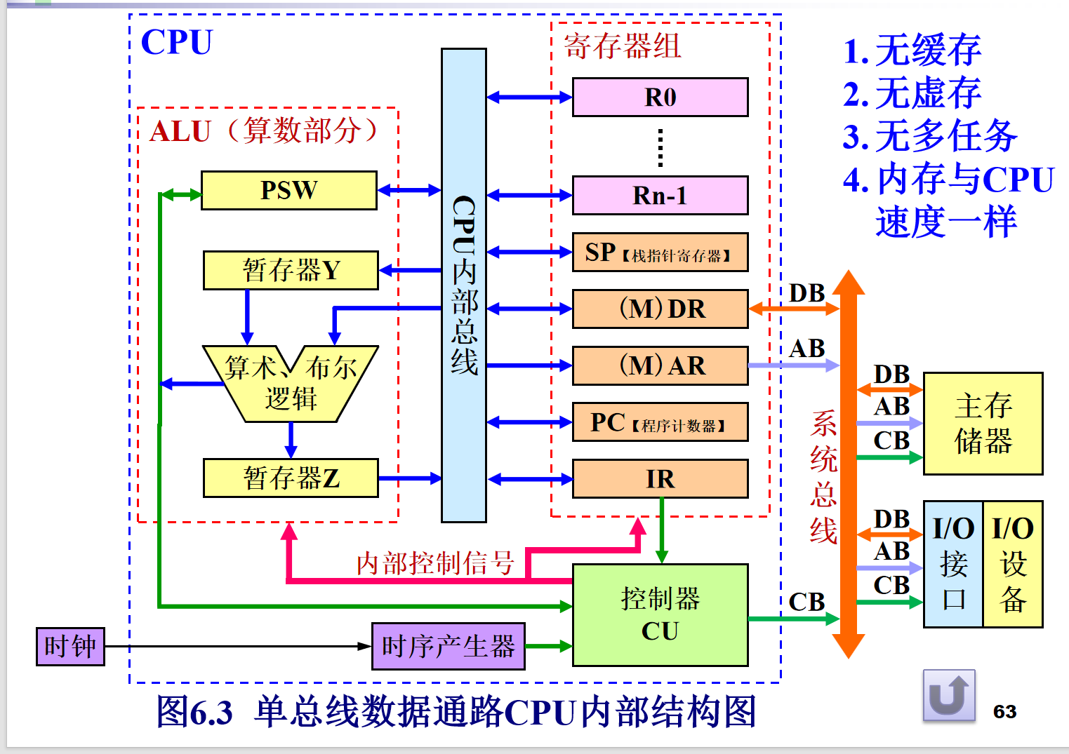
第6章 控制器设计、CPU
【例３】
某计算机系统简化的CPU结构如 图6.3 所示，有如下减法指令：
SUB B(R0), R1
其中B(R0)表示基址寻址，B是偏移量，R0是基址寄存器。
指令的功能是：
基址寄存器R0的内容加偏移量B，和(记为 Addr)为内存地址，内存地址为 Addr 的单元的内容作为被减数， R1寄存器的内容作为减数，二者相减， 差存入内存地址为 Addr 的单元。
写出上述减法指令包括取
指令在内的微操作序列和微命令序列。

Slide 66
第6章 控制器设计、CPU
【例３】
SUB B(R0), R1
节拍 |  | 微操作序列 | 微命令序列
取指 | T1 | AR←PC | PC_{out} ，AR_{in}
 | T2 | DR←Memory[AR] | AR_{out} ，Mread ，DRS_{in}
 | T3 | PC←PC+I，IR←DR | PC+1 ，DRI_{out} ，IR_{in}
执行 | T1 | Y←IR(地址字段B) | IR_{out} ，Y_{in}
 | T2 | Z←Y+R0 | R0_{out} ，ADD
 | T3 | AR←Z | Z_{out} ，AR_{in}
 | T4 | DR←Memory[AR] | AR_{out} ，Mread ，DRS_{in}
 | T5 | Y←DR | DRI_{out} ，Y_{in}
 | T6 | Z←Y-R1 | R1_{out} ，SUB
 | T7 | DR←Z | Z_{out} ，DRI_{in}
 | T8 | Memory[AR]←DR | AR_{out} ，DRS_{out} ，Mwrite
图 6.3
准备主存地址
取主存操作数
减法运算
存结果

Slide 67
第6章 控制器设计、CPU
【例３】
SUB B(R0), R1
节拍 |  | 微操作序列 | 微命令序列
取指 | T1 | AR←PC | PC_{out} ，AR_{in}
 | T2 | DR←Memory[AR] | AR_{out} ，Mread ，DRS_{in}
 | T3 | PC←PC+I，IR←DR | PC+1 ，DRI_{out} ，IR_{in}
执行 | T1 | Y←IR(地址字段B) | IR_{out} ，Y_{in}
 | T2 | Z←Y+R0【运算的结果用Z来接着】 | R0_{out} ，ADD
 | T3 | AR←Z | Z_{out} ，AR_{in}
 | T4 | DR←Memory[AR] | AR_{out} ，Mread ，DRS_{in}
 | T5 | Y←DR【初步的数据用Y来接着】 | DRI_{out} ，Y_{in}
 | T6 | Z←Y-R1 | R1_{out} ，SUB，Z_{in}
 | T7 | DR←Z | Z_{out} ，DRI_{in}
 | T8 | Memory[AR]←DR | AR_{out} ，DRS_{out} ，Mwrite
准备主存地址
取主存操作数
减法运算
存结果

Slide 68
对上一页的微操作的说明
总体思路：准备好地址，放进AR，然后主存访问，将结果放进DR
Y，Z是临时寄存器的一般命名，分别用于暂存中间数据Y和暂存中间结果Z，不建议换成R1
一般取指令的过程都是一样的：PC存放着下一条要执行指令的地址，所以PC先放进AR，然后从主存中读取AR对应位置的指令先放到DR，进而放进IR，然后PC自增
取指令阶段结束后，IR（指令寄存器）是由操作码、地址码等多个字段构成的完整指令 ，“Y←IR (地址字段 B)” 这一步是从指令寄存器 IR 中提取出地址字段 B 的内容，将其传送到 Y 寄存器 。
DRSin：从外部存储器存入数据寄存器（DR）。
DRIin：某个内部寄存器的数据传送到 DR 。
DRIout同理

Slide 69
P268～269 习题 6.17
【例４】
主存储器（MM）
AC：累加器
A
C
AC
B
D
+1
ALU
控制器
状态寄存器
A、B、C、D 是什么寄存器？
执行阶段微操作流程：
LDA X ; AC←(X)
STA Y ; Y←(AC)

Slide 70
P268～269 习题 6.17
【例４】
主存储器（MM）
AC：累加器
A
DR
C
AR
AC
B
IR
D
PC
+1
ALU
控制器
状态寄存器
AR ← IR(地址字段)
DR ← Memory[AR]
AC ← DR
LDA X ; AC←(X)

Slide 71
P268～269 习题 6.17
【例４】
主存储器（MM）
AC：累加器
A
DR
C
AR
AC
B
IR
D
PC
+1
ALU
控制器
状态寄存器
AR ← IR(地址字段)
DR ← AC
Memory[AR] ← DR
【把AC的内容，存入主存中Y处】
STA Y ; Y←(AC)

Slide 72
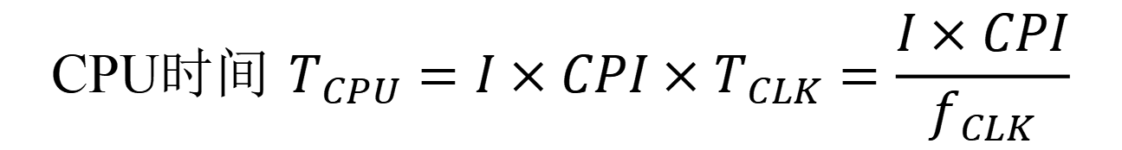
第6章 控制器设计、CPU
CPU性能测量：
CPU 时间
CPI 与 IPC
Cache行为发生变化
指令混合发生变化
分支预测发生变化
【I是指令数，CPI是每指令对应的时钟周期， CPU时间就是CPU 执行程序的总时间】
MIPS【每秒百万条指令数】：可能与性能反向变化（因为他没有区分指令的复杂情况）
FLOPS【每秒浮点计算的次数】
$$\text{CPU}时间 T_{CPU}=I×CPI×T_{CLK}=\frac{I×CPI}{f_{CLK}}$$

Slide 73
第8章 总线、I/O系统
一、总线：总线仲裁
仲裁：决定谁先使用总线
集中式总线仲裁【有中央仲裁器】
分布式总线仲裁（无需专门的总线仲裁器，器件之间自行“协商”）
自举分布式仲裁方式【通过优先级竞争】
链式分布式仲裁方式【类似菊花链，但是是靠设备之间彼此传递授权信号】
 | 菊花链 | 轮询 | 独立请求
线数 | 3 | 2＋[log₂n] | 2n＋1
可扩充性 | 好 | 差 | 差
可靠性 | 低 | 高 | 高
优先级 | 固定 | 可变 | 可变
总线分配速度 | 慢 | 慢 | 快

Slide 74
第8章 总线、I/O系统
二、总线：典型的总线
典型的系统总线（内总线）
ISA总线（并行）
PCI总线（并行）（同步总线、集中式独立请求）
PCI Express(PCIe)总线（串行、交换结构）
典型的通信总线（外总线）
RS-232C（串行）
USB（串行）
SCSI（并行）
SAS（串行）
ATA（并行）
SATA（串行）
慢
快

Slide 75
第8章 总线、I/O系统
三、输入/输出技术
输入输出技术
程序查询 —— 硬件简单、低成本
中断 —— 及时处理紧急事务
DMA —— 高速传输大量数据
I/O通道 —— 用于大型计算机系统
高
占用CPU资源
低
中断的过程。
DMA的过程。

Slide 76
解决计算机与外设交互的问题
程序查询：CPU主动去问外设准备好了没
中断方式：外设准备好了就告诉CPU
DMA：外设和内存之间直接进行数据传输，CPU不参与，而由DMA控制器全权接管
IO通道：引入IO通道控制器，相当于更高级的DMA，自主管理多设备的IO传输

Slide 77
第9章 并行体系结构
计算机系统的分类（Flynn分类法）
X指令流Y数据流
SISD: 单指令流单数据流
这是传统的串行计算机。
SIMD: 单指令流多数据流
阵列处理机
向量处理机
MIMD: 多指令流多数据流
多处理器系统
UMA：一致性存储器访问
NUMA：非一致性存储器访问
多计算机系统：性能与节点数成正比
大规模并行处理机 MPP
集群 Cluster
网格

Slide 78
第9章 并行体系结构
多处理器系统
因为微处理器芯片和内存条都安装在一块电路板(主板)上， 每个处理器(内核)访问内存的延时都很小， 所以所有处理器(内核)共享内存。
根据每个处理器/内核访问内存的时间是否一样，分为
UMA：每个处理器/内核访问内存的时间一样
NUMA：～不一样。
每个处理器/内核功能相同(在操作系统看来是可以互换的)的UMA叫做SMP。
多个处理机共享同一主存储器。 并且，每一个处理机访问主存储器的时间是相同的。
每一处理机都能完成相同的功能。
所有的处理机通过相同的通道或不同的通道共享IO设备。
多处理器系统在一个集中的操作系统统一管理下工作。
操作系统为每一个逻辑内核按排进程或线程， 进行统一调度与控制。

Slide 79
第9章 并行体系结构
多计算机系统
MPP：大规模并行处理机
强调高性能，节点定制。
节点之间使用高性能的定制的高速互连网络。
Cluster：集群
强调性价比，节点用商用的PC机或服务器 →可靠性差: 冗余
结点之间采用商品化的网络(比如千兆以太网)互连。
网格：
客户端节点配置各不相同，属私人所有。
客户端节点通过国际互联网连接到服务器。
服务器只负责任务的分发和结果的收集， 计算任务在客户端节点上进行。
节点之间的访问延迟比较大(相比内存速度而言)， 因此多计算机系统不共享内存。
节点间通信采用消息机制。 编程模型：MPI（Message-Passing Interface，消息传递接口）

